Slide 1
Production Management System Pegasus
Proposal for EBARA FOODS (THAILAND) CO., LTD.
Meiji ( Thailand ) co., ltd. & TOMAS TECH Co., Ltd.

Slide 2
Introducing Production Management System Pegasus

Slide 3
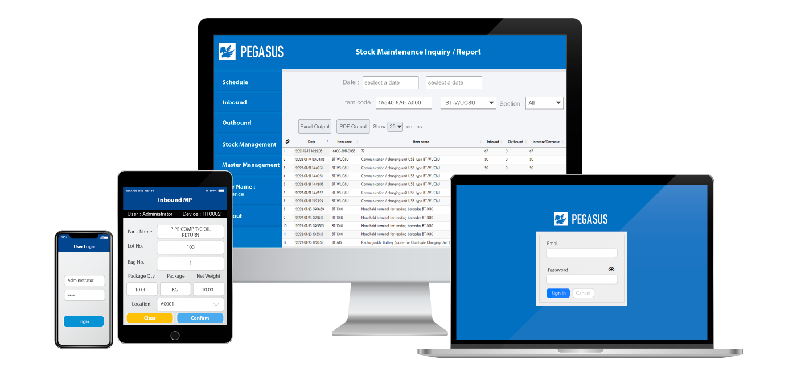





┃PEGASUS 生産管理システムとは
複雑な管理業務をもっとスムーズに。製造業に特化したアプリケーションです。
近年の製造業では、多様化するマーケットニーズの変化に適応すべく「少量多品種化」と「短納期化」に対する要求が高まっています。また多くの現場では、日々の量産と小ロット生産を並行して進めているため、管理業務はさらに肥大化・複雑化しており、緻密なスケジュール管理や在庫管理が求められています。
製造業の現場パフォーマンスを向上するために開発された、製造業専用のPEGASUS生産管理システムなら、これまでホワイトボードやExcelなどで行っていた煩雑な管理業務をデジタルでまるっと見える化し、大きくコストカットすることができます。
工程管理システム
Process Management
在庫管理システム
Stock Management
受発注管理システム
Sales Order Management

Slide 4

┃PEGASUS 生産管理システムにより得られるメリット
生産管理システムを活用することで、様々な課題を解決して、効果を得ることが可能です。
デジタイゼーションを実現する上で、とても重量な役割を担っています。
業務効率の悪さ
管理コスト
業務のブラックボックス化
紙、Excelによる管理をすることにより、情報の「収集」「整理」「分析」に時間がかかってしまう。
・データから紙データの印刷
・紙データの分類・仕分け
・紙データのPDFスキャン・保管
・作業がブラックボックスで属人化してしまう。
アナログ管理をすることにより、「コスト」が生まれてしまう。
・「紙」にかかるコスト。印刷機、用紙、管理など
・従来の生産方法では、作業効率化が見込めず、
作業改善による人件費が現状より削減ができない
・担当者が属人化するため、教育コストが発生する。
作業が属人化、アナログ管理により、業務状況が可視化されない。
・工程進捗状況がわからない。
・現在庫量がリアルタイムにわからない。
・オペレーションに関わる業務が属人化してしまい、
業務の平準化ができない。
業務効率の向上
管理コストの削減
業務全体の可視化
デジタル化よることにより、管理工数を削減して、効率の良い「収集」「整理」「分析」を実現できる。
・デバイス（PC、ハンディターミナル、タブレット）
からデータを閲覧、修正することが可能。
・リアルタイムの情報共有が可能となるため、
作業ミス、重複作業などの防止が可能。
・PDFデータとして、自社、およびエンド
ユーザー様と共有が可能。
デジタル化することにより、管理工数を削減することで、「コスト」削減が実現できる。
・印刷不要による、印刷工数を削減できる。
用紙代、印刷機、インク代、印刷人件費
・システム化によるデータ分析で、作業の改善が可能。
・データ入力などシステムが作業を支援することで、
誰でも簡単にオペレーションができる。
デジタル化することにより、業務状況が可視化される。
・リアルタイムでの工程進捗状況が確認できる。
・毎日の作業・工程・作業時間が記録される。
・業務をシステムで半自動化することにより、だれ
でも同じ品質でオペレーションを実施をすることが
できる。

Slide 5
Proposal overview

Slide 6







┃PEGASUS 生産システム 御提案概要
EBARA FOODS(THAILAND)様に生産管理システムをご提案する。生産管理の機能としては、生産計画、製造管理、発注管理、在庫管理を想定する。
運用業務をシステム化することで、作業効率化、作業精度の向上を目指す。
在庫管理システムを導入することで、期待できる効果は下記の通り。
1. 生産管理システムを使用することで、を一気通貫で管理できるようになる。
2. 生産計画で、日別のタスクを見える化することができる。
3. 製造管理で、現場作業のリアルタイムな実績収集が可能となる。
4. 発注管理で、発注漏れによる製造停止、機会ロスを防ぐことができる。
5. 在庫管理で、リアルタイムな在庫管理を実現して、不足分をPIを発行することでスムーズな管理体制を構築できる。
在庫管理
生産計画
製造管理
原材料発注
在庫管理
材料入荷
材料管理
生産計画
製造管理
発注管理
原価計算
完成品
管理
完成品
出荷

Slide 7
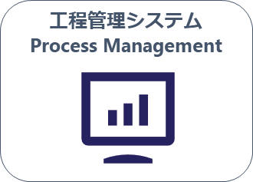
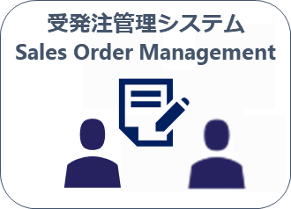
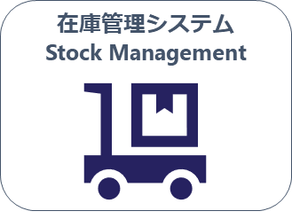
┃PEGASUS 生産システム構成図
INPUT
INPUT
OUTPUT
OUTPUT
製造関連
在庫
原材料発注システム
製造関連
在庫
生産予定表
生産出来高管理
作業時間管理
端数原料
端数包材
製品出庫予定表
輸入品出庫予定表
原料入庫情報
包材入庫情報
輸入品入庫情報
原料情報
包材情報
製品情報
製品配合表
工場カレンダー
日別原材料使用書
原料発注書
包材発注書
原料日別生産準備一覧表
包材日別生産準備一覧表
製造原価表
製品出庫指示書(FIFO)
輸入品出庫指示書(FIFO)
原料在庫情報
包材在庫情報
製品在庫情報
輸入品在庫情報
アドオン
1
2
3
4
5
カスタマイズ
生産計画業務
製造管理業務
在庫管理業務
生産計画管理
生産出来高管理
製造・作業実績
品質管理
在庫照会
出庫指示・実績
作業指示
製品番号管理
リソース実績
消費実績
在庫調整
入庫指示・実績
製造指示
レシピ管理
生産進捗
ロットトレース
在庫移管
包材管理
1
4
棚卸入力
ピッキング指示
棚番/エリア
在庫引当
原材料発注
原価管理
3
2
5
レシピ管理
原料OI発行
包材OI発行
製造原価管理
原料生産準備表
包材生産準備表
PO発行
4

Slide 8
Proposal details

Slide 9
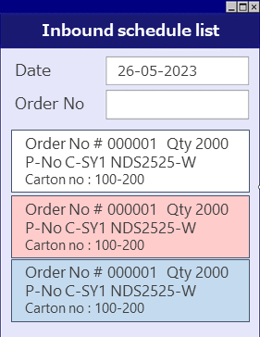
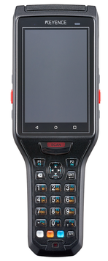
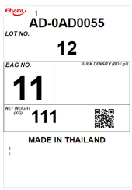
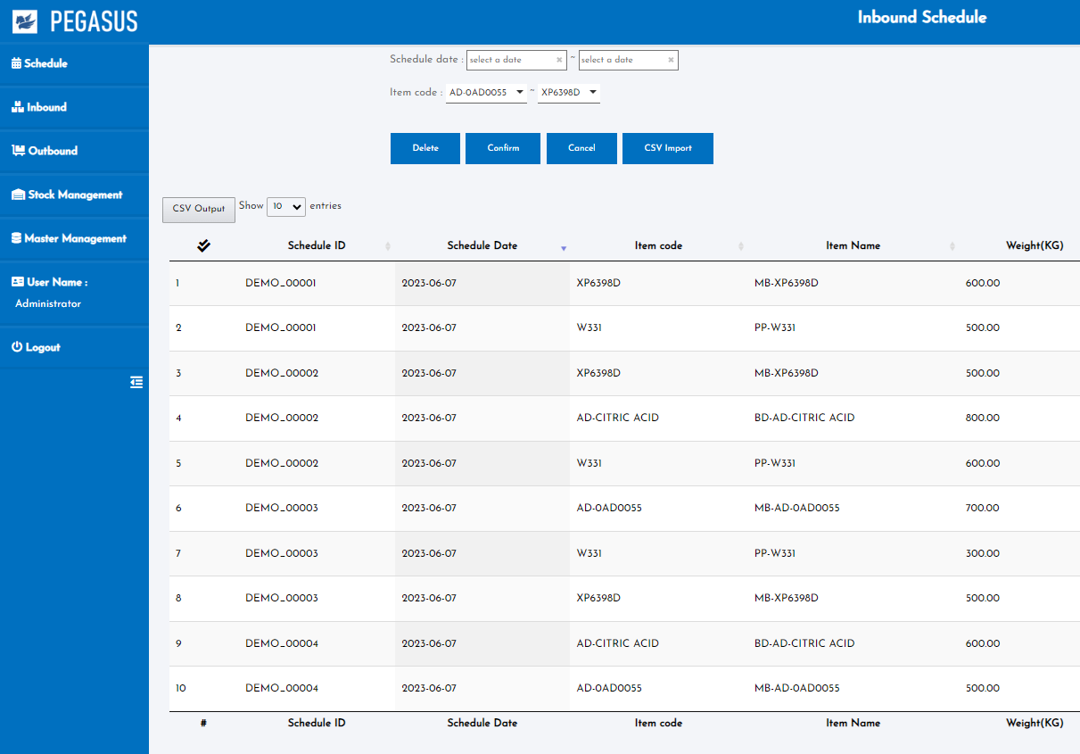
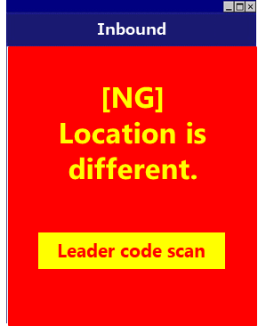

┃PEGASUS 生産システム – 在庫管理 -
在庫管理
生産計画
製造管理
原材料発注
在庫管理
材料入荷
材料管理
生産計画
製造管理
発注管理
原価計算
完成品
管理
完成品
出荷
1
2
3
Phase2
原料・包材入荷・輸入品予定投入
PO発行機能より、入荷予定日をPEGASUSに入力する。製品コード、数量、入荷予定日、ロット情報を登録をする。
各予定データは、ステータス管理をすることができるため、入荷済み、および未入荷、部分入荷を管理することができる。
入荷実績入力
入荷の実績を現場スタッフが台帳に記入をする。入庫数量、およびロットNoを記録する。
各管理ロケーションに入庫後、台帳をもとに、実績をPEGASUSに入力をする。入力後、原料、包材の在庫が計上される。
入荷受け入れ・検品
原料、包材および、輸入品の入荷受け入れ処理を
実施する。予定データに従って、
入荷アイテムを確認する。数量、
および品種に間違いがないことを確認。
入荷処理を進める。入荷検品完了後、
事前に発行したラベルを製品に張り付ける。
4
Phase2
入庫処理・ロケーション管理
検品後、張り付けたラベルQRコードを
スキャンする。原料、包材、輸入品の
管理場所が表示される。管理場所は
アイテム毎に設定が可能(チルド、ドライ、
フローズンなど)。ハンディターミナルで
ロケーション情報、および製品毎の管理を
することが可能となる。

Slide 10
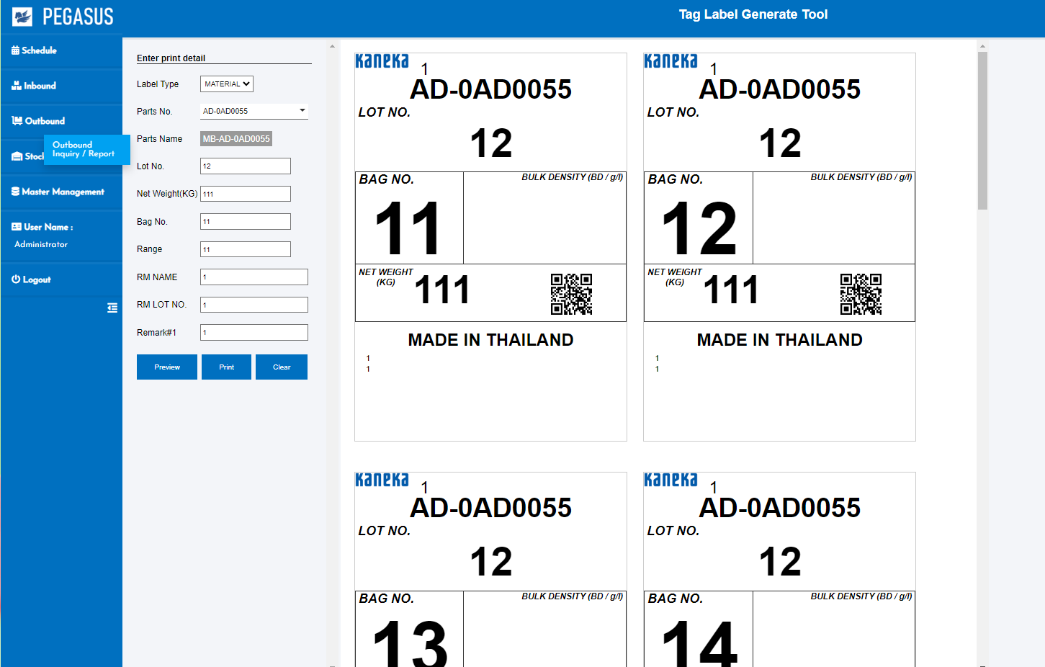
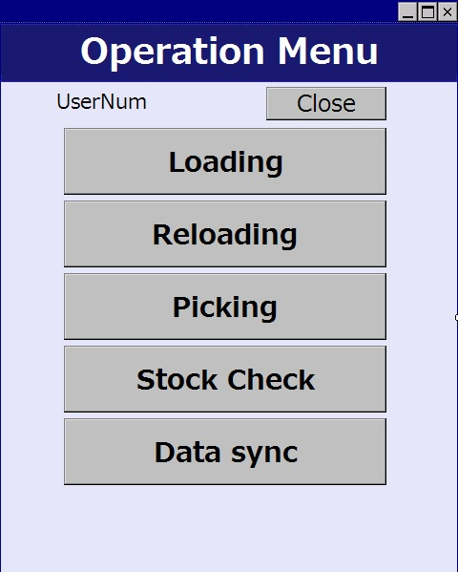




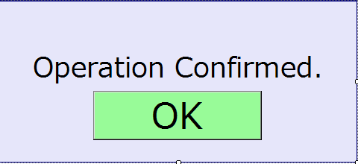


┃PEGASUS 生産システム – 在庫管理 -
在庫管理
生産計画
製造管理
原材料発注
在庫管理
材料入荷
材料管理
生産計画
製造管理
発注管理
原価計算
完成品
管理
完成品
出荷
ラベル発行画面
Phase2
Inbound handy terminal
Phase2
Inbound schedule list
Inbound
Inbound
Login user / Kittisak Line A-FCT1
Date
26-05-2023
P-No
C-SY1 NDS2525-W
[NG]
Location is different.
Date
Order No
Lot No
000001
07-Oct-2022
Order No # 000001 Qty 2000
P-No C-SY1 NDS2525-W
Carton no : 100-200
Qty
500
1000
Model name
Matched
Unit
37A-33S-5122-01
KG
S/N
OK [ENT]
Order No # 000001 Qty 2000
P-No C-SY1 NDS2525-W
Carton no : 100-200
Area
Chilled
37A-33S-5122-01
Location
Status
Qty
Leader code scan
Order No # 000001 Qty 2000
P-No C-SY1 NDS2525-W
Carton no : 100-200
100
OK
1
Main menu [P1]
F1
Menu
F1
Menu
Main
Menu [F1]
Confirm
[F3]
F1
Menu
F1
Menu
F4
Back
Back
[F4]
Confirmed
Not started yet
In progress
Completion

Slide 11
┃PEGASUS 生産システム - 生産計画 -
在庫管理
生産計画
製造管理
原材料発注
在庫管理
材料入荷
材料管理
生産計画
製造管理
発注管理
原価計算
完成品
管理
完成品
出荷
1
2
3
生産計画投入
CSVで作成をした生産計画をPEGASUSに投入をする。生産予定日付、完成品製品コード、ロット、数量などの情報をシステム側に投入をする。生産計画から、入出庫予定、および原料の引き当て、PIの作成をする。
投入した計画は、Web側画面で確認ができる。またレシピマスタの内容をベースに、必要原料、包材を併せて管理ができる。
計画は、先々の計画についても適応を可能とする。
レシピ管理・原料計算
完成品製品コード、数量をベースに、必要原料、および包材を計算をする。必要原料、および包材の一覧を表示する。
計算した原料、および包材の数量については、現在の在庫数量と比較をする。
現在の在庫数量に対して不足をしているのか否か、確認することが可能となる。また発注点を下回ったアイテムについては、PIで一覧表示が可能となる。
在庫管理システム-引当-
原料、および、包材の引き当てを実施する。原料、および包材はロットNo.の若い順から引当を実施する。(先入れ先出し法)
原料、包材が計画数量分に対して不足をしている場合については、不足をしている計画を表示する。引当については、計画投入が完了している計画について、引き当て処理を実施する想定。
4
発注点管理・発注指示書作成
材料の引当後、引き当て済みの在庫含めて、在庫数量が発注点を下回った場合、
一覧で表示管理する。発注点を下回った原料、包材については、発注指示書(Ordering Instructions)として、一覧で作成をする。発注指示書は、CSVで一覧出力を可能とする。Ebara様会計システム(TR cloud)で、CSV一括取り込みの機能があれば、フォーマットを併せて作成することが可能。
発注指示書は、原料、包材と分けて出力が可能。
完成品A
原料X
Plan
原料Y
包材Z

Slide 12
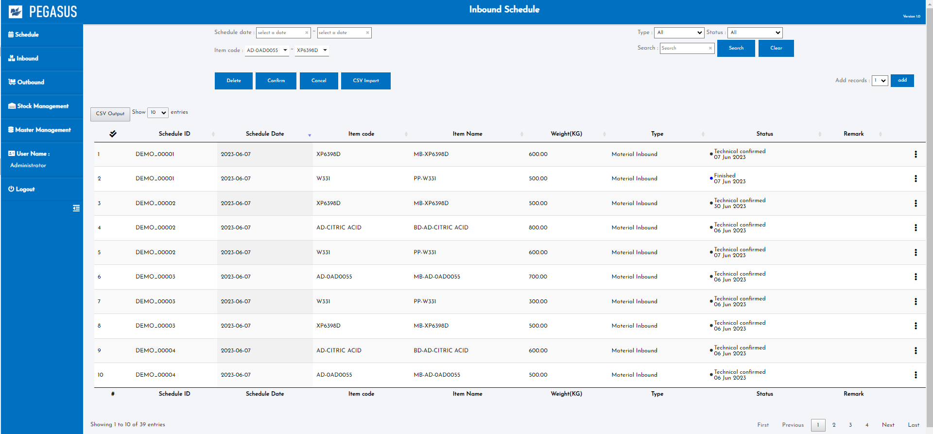
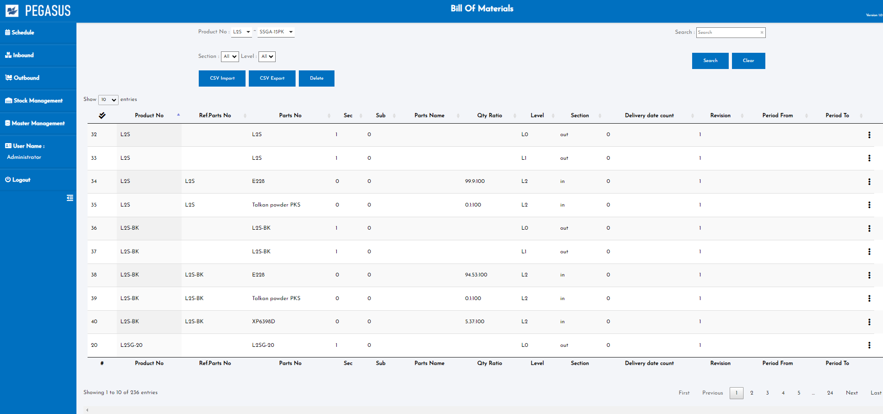
┃PEGASUS 生産システム - 生産計画 -
在庫管理
生産計画
製造管理
原材料発注
在庫管理
材料入荷
材料管理
生産計画
製造管理
発注管理
原価計算
完成品
管理
完成品
出荷
生産計画管理
レシピ管理

Slide 13
┃PEGASUS 生産システム - 製造管理 -
在庫管理
生産計画
製造管理
原材料発注
在庫管理
材料入荷
材料管理
生産計画
製造管理
発注管理
原価計算
完成品
管理
完成品
出荷
1
2
3
Phase2
製造リードタイム計算
投入をした生産計画をベースに、各完成品の生産日程を作成する。完成品に製造に必要なリードタイムを日単位(N-1など)で入力をする。カレンダーを考慮。入力後、原料、包材の払い出しスケジュールを作成する。N-1の製造日に払い出し指示がされ、ピッキングができるようにコントロールをする。
レシピ管理で、原料、包材単位の材料に展開、ピッキングは材料単位で実施をする。
払い出し・製造投入
原料を払い出し後、製造に原料を投入する。投入したアイテムが、完成品に対して、完了をしているか？不足分がないかは、ハンディターミナル上で判断をすることができる。
過不足を確認をすることで、レシピ通りに製造を実施することが可能となる。
帳票で原料生産準備表、と包材生産準備表は確認が取れるようにする。
仕掛品・完成品ラベル管理・入庫
製造工程後の仕掛品、または完成品について、
ラベルでの管理を実施する。
ラベルについては、Web画面より発行する。
製造計画を選択、完了を押下することで、
実績入力が可能となる。
実績を入力することで、計画のステータスを
変更する。HTで入庫処理を実施。
4
仕掛品・完成品入庫
製造実績を台帳に記入。台帳に記入後、
PEGASUSに実績を入力をする。
入力完了後、計画のステータスが更新される。
計画に対しての実績が確認できるとともに、
進度管理が可能となる。
生産準備表 15th Jul
完成品A
原料X
原料X 100kg
原料Y
原料Y 200kg
包材Z
原料Z 200kg

Slide 14
┃PEGASUS 生産システム - 製造管理 -
在庫管理
生産計画
製造管理
原材料発注
在庫管理
材料入荷
材料管理
生産計画
製造管理
発注管理
原価計算
完成品
管理
完成品
出荷
ラベル発行画面
Phase2
Inbound handy terminal
Phase2
Inbound schedule list
Inbound
Inbound
Login user / Kittisak Line A-FCT1
Date
26-05-2023
P-No
C-SY1 NDS2525-W
[NG]
Location is different.
Date
Order No
Lot No
000001
07-Oct-2022
Order No # 000001 Qty 2000
P-No C-SY1 NDS2525-W
Carton no : 100-200
Qty
500
1000
Model name
Matched
Unit
37A-33S-5122-01
KG
S/N
OK [ENT]
Order No # 000001 Qty 2000
P-No C-SY1 NDS2525-W
Carton no : 100-200
Area
Chilled
37A-33S-5122-01
Location
Status
Qty
Leader code scan
Order No # 000001 Qty 2000
P-No C-SY1 NDS2525-W
Carton no : 100-200
100
OK
1
Main menu [P1]
F1
Menu
F1
Menu
Main
Menu [F1]
Confirm
[F3]
F1
Menu
F1
Menu
F4
Back
Back
[F4]
Confirmed
Not started yet
In progress
Completion

Slide 15

┃PEGASUS 生産システム – 原材料発注管理 / 原価計算 -
在庫管理
生産計画
製造管理
原材料発注
在庫管理
材料入荷
材料管理
生産計画
製造管理
発注管理
原価計算
完成品
管理
完成品
出荷
1
2
3
引当-払い出し後・発注点管理
材料の払い出し・引当後、引き当て済みの在庫含めて、在庫数量が発注点を下回った場合、一覧で表示管理する。発注点を下回った原料、包材については、発注指示書(Ordering Instructions)として、一覧で作成をする。
引当後の予定在庫をベースに検討をする。【実在庫-発注点】【予定在庫-欠品】
発注指示書作成
発注指示書は、
発注指示書は、原料、包材と分けて出力が可能。
発注指示書に掲載するタイミングについては、要確認。
発注業務
Ebara様にて、PEGASUSでPO作成,
発注処理を実施する。発注業務については、
PEGASUSから印刷をした
発注指示書を確認して入力をする。
発注完了後、入荷予定を作成、PEGASUS側に
原料、包材、および輸入品の入力予定を
起票する。
会計担当
注文書発行
*
原価管理・計算
製造原価についての管理を実施。
材料費、労務費、経費の粒度で管理を実現。
標準原価計算、もしく実際原価計算の
管理形態・方法に応じて対応が可能。
発注指示書 15th Jul
原料X
原料X 100kg
原料Y
原料Y 200kg
包材Z
原料Z 200kg

Slide 16

┃PEGASUS 生産システム – 在庫管理 -
在庫管理
生産計画
製造管理
原材料発注
在庫管理
材料入荷
材料管理
生産計画
製造管理
発注管理
原価計算
完成品
管理
完成品
出荷
1
2
Phase2
3
完成品管理
製造後の完成品は、各エリア、およびロケーションで管理がされている。出庫担当者は生産計画の出荷日予定に従って、完成品の出庫準備を実施する。
当日の出庫予定の確認ができる。
完成品出庫
ハンディターミナルで対象製品を出庫処理をする。
エリア、ロケーションを確認をして、スケジュール通りに対象製品を出庫する。
製品出庫後、対象製品を出荷ロケｰションに移動させる。
以後、出荷待ちのステータスとなる。
完成品出荷
製品を出荷する。
ハンディターミナルでステータスの変更が可能。
ステータスの変更実施後、生産計画が完了をする。
製品出荷後、完成品在庫を減算する。
Phase1で、実績入力はWeb画面上でマニュアルで
実施をする。

Slide 17
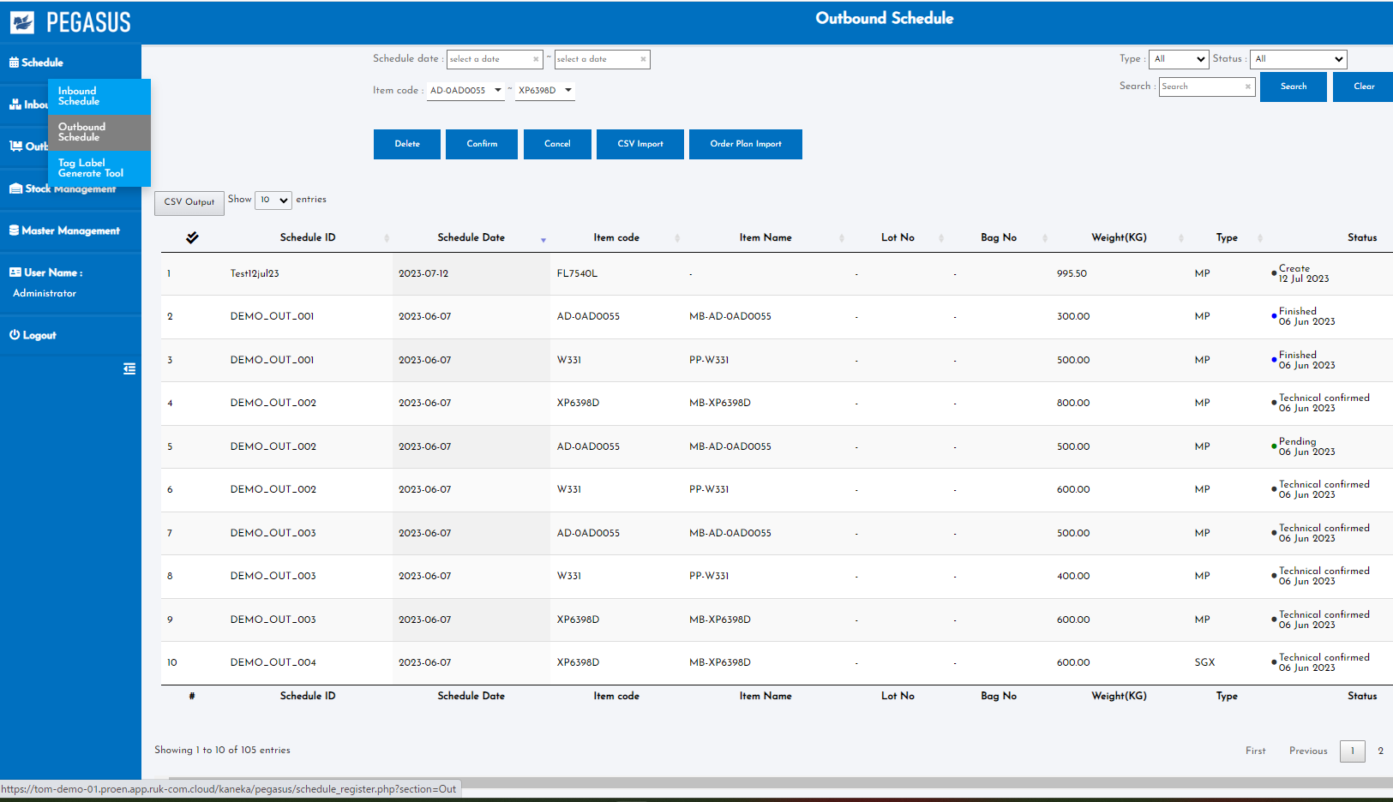
┃PEGASUS 生産システム – 在庫管理 -
在庫管理
生産計画
製造管理
原材料発注
在庫管理
材料入荷
材料管理
生産計画
製造管理
発注管理
原価計算
完成品
管理
完成品
出荷
計画管理画面
Phase2
Outbound handy terminal
Phase2
Outbound schedule list
Outbound
Outbound
Login user / Kittisak Line A-FCT1
Date
26-05-2023
P-No
C-SY1 NDS2525-W
[NG]
Location is different.
Date
Order No
Lot No
000001
07-Oct-2022
Order No # 000001 Qty 2000
P-No C-SY1 NDS2525-W
Carton no : 100-200
Qty
500
1000
Model name
Matched
Unit
37A-33S-5122-01
KG
S/N
OK [ENT]
Order No # 000001 Qty 2000
P-No C-SY1 NDS2525-W
Carton no : 100-200
Area
Chilled
37A-33S-5122-01
Location
Status
Qty
Leader code scan
Order No # 000001 Qty 2000
P-No C-SY1 NDS2525-W
Carton no : 100-200
100
OK
1
Main menu [P1]
F1
Menu
F1
Menu
Main
Menu [F1]
Confirm
[F3]
F1
Menu
F1
Menu
F4
Back
Back
[F4]
Confirmed
Not started yet
In progress
Completion

Slide 18
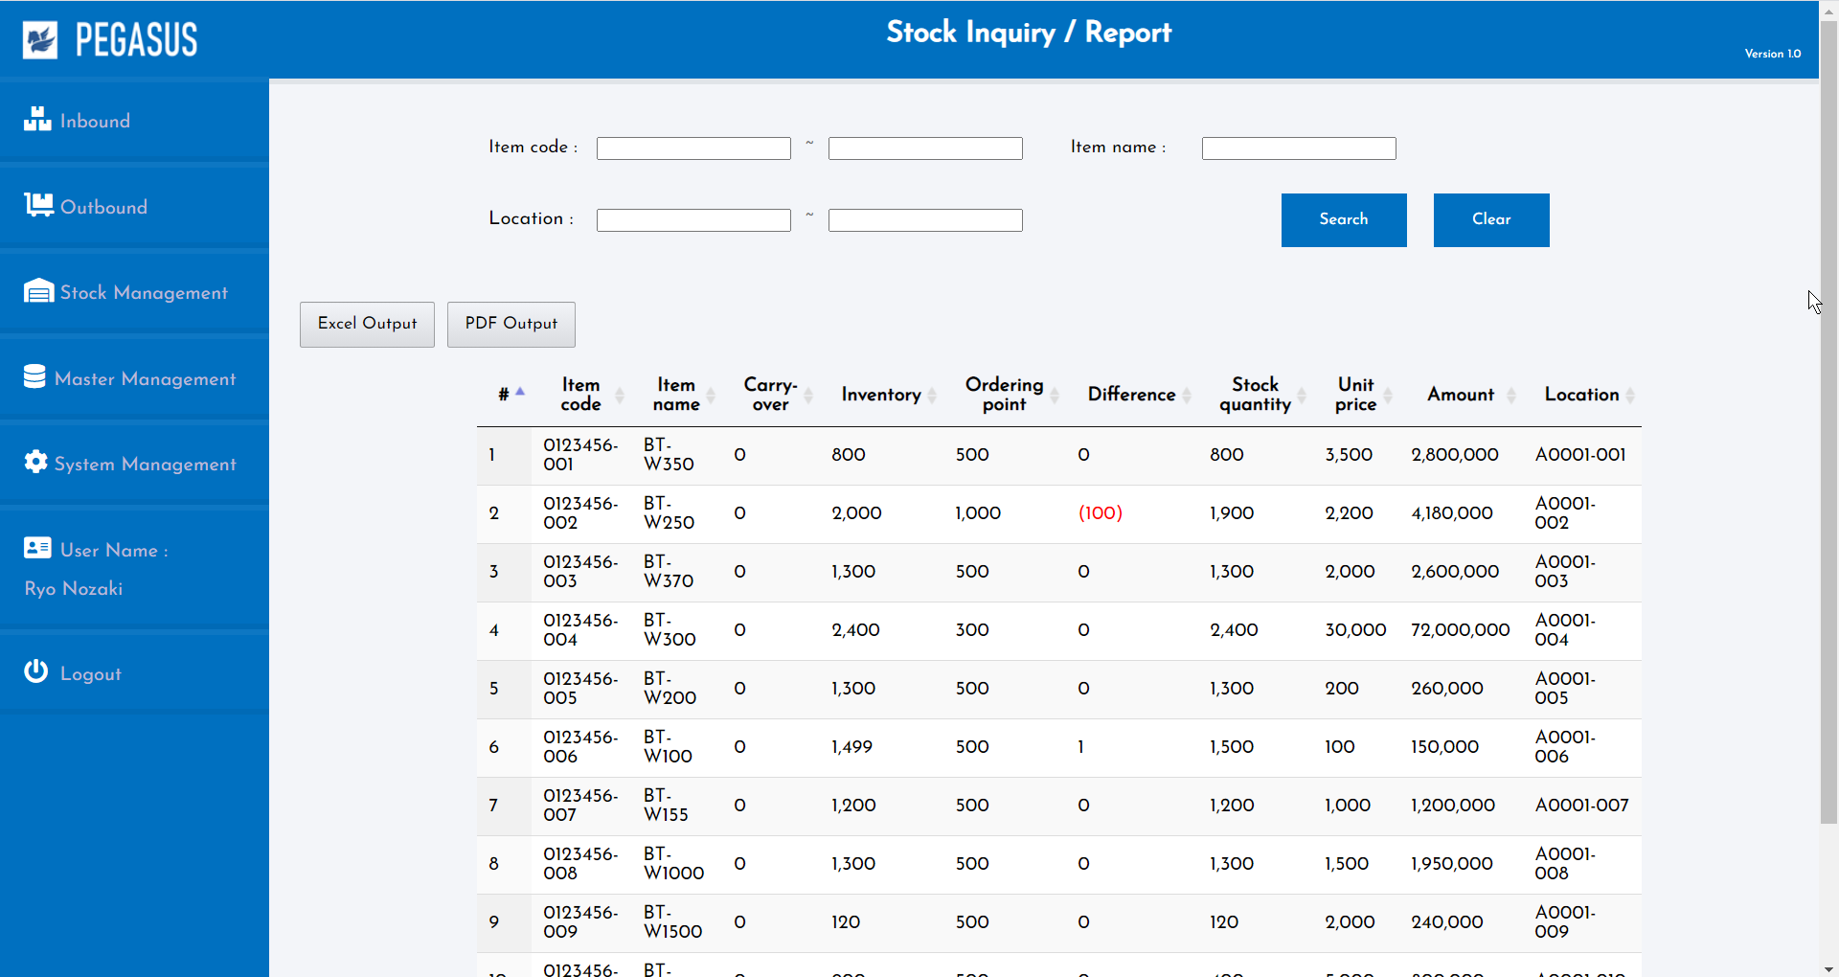
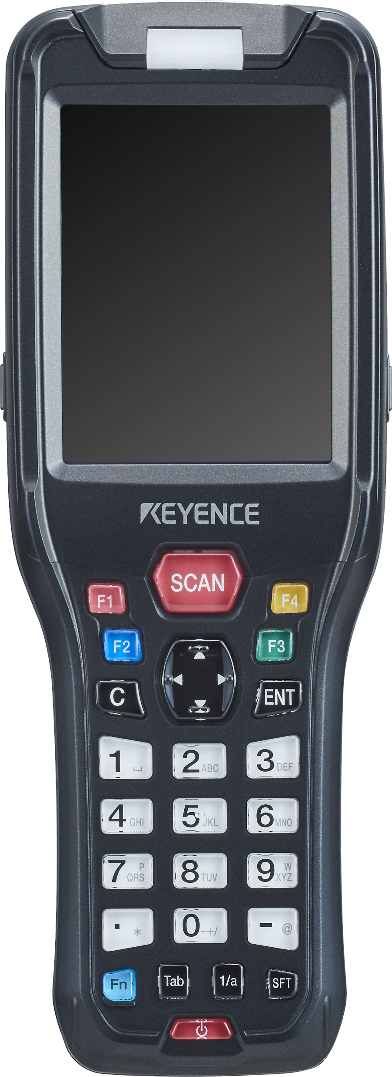
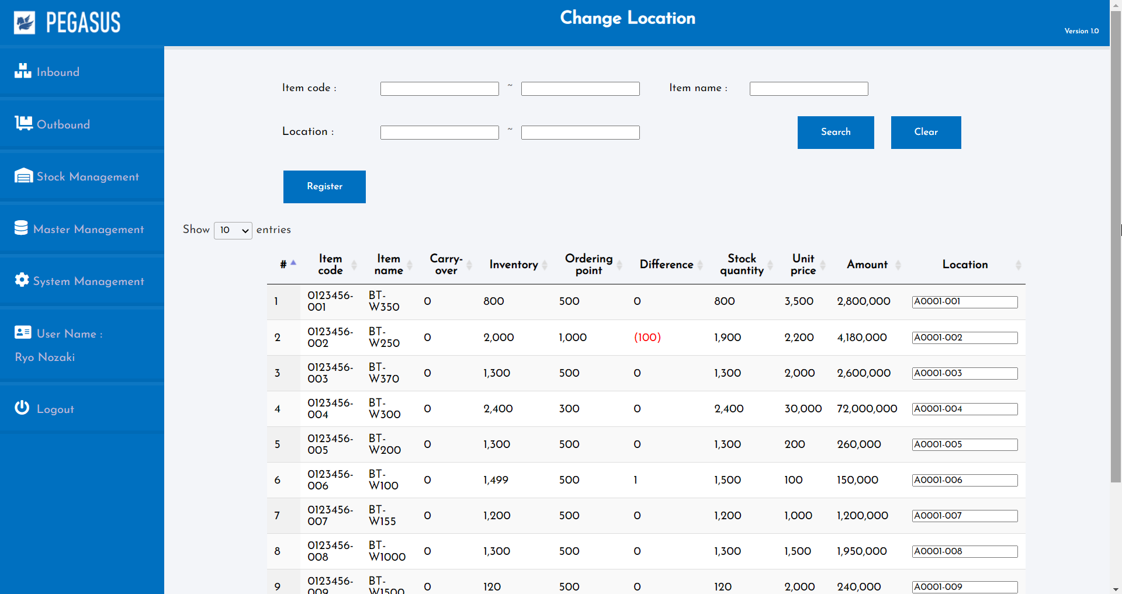
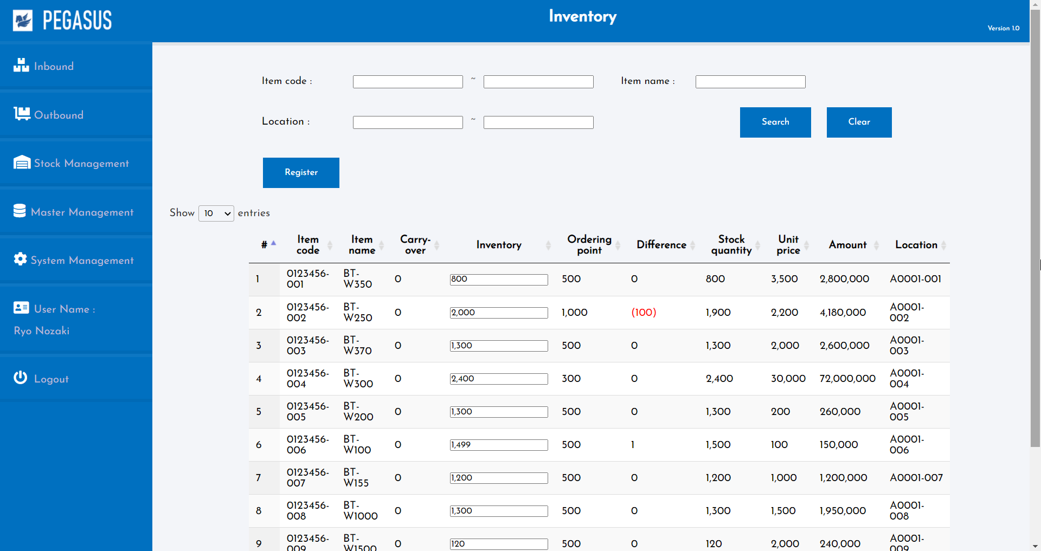
┃PEGASUS 生産システム – 在庫管理 -
在庫管理
生産計画
製造管理
原材料発注
在庫管理
材料入荷
材料管理
生産計画
製造管理
発注管理
原価計算
完成品
管理
完成品
出荷
在庫確認
ロケーション管理
棚卸
リアルタイムに現在の在庫数量が確認可能。
商品のロケーション情報を参照、変更ができる。商品の保管場所の変更を実施が可能。
棚卸を実施する機能です。システムで管理ししている理論在庫数量と、実棚数量を比較する。
Phase2
Phase2
Phase2

Slide 19
┃PEGASUS 生産システム – 在庫管理 -
在庫回転率
ワースト一覧
Phase2
在庫金額商品一覧
Phase2
Slow move 一覧
Phase2
在庫金額が高いアイテムを一覧で表示します。
在庫金額が高く、かつ在庫回転数が低いアイテムについて、在庫数量を減らすことができれば、全体の在庫金額の削減が可能となります。
**一覧で出力する件数はユーザーが任意で決定することができます。 (Ex. Top 10%)
在庫回転率の低いアイテムを一覧で出力をします。在庫回転率の低いアイテムについては、在庫数量を減らせる可能性があります。
回転率の低いアイテムのワーストを一覧で出力をすることで、在庫数量の見直しができます。
**一覧で出力する件数はユーザーが任意で決定することができます。 (Ex. Top 10%)
保管期間の長いアイテムを一覧で表示します。
保管期間の長いアイテムについて、使用有無を確認、仮に「Dead stock」となっていれば、廃棄処分とします。無駄な在庫を減らすことで、在庫金額の削減、スペースの有効活用が実現できます。
**一覧で出力する件数はユーザーが任意で決定することができます。 (Ex. Top 10%)
December 2020 Monthly Report for Inventory turnover worst report
Date : 22-Dec-2020 Page1/1
December 2020 Monthly Report for Highest inventory value worst report
Date : 22-Dec-2020 Page1/1
December 2020 Monthly Report for
Slow move report
Date : 22-Dec-2020 Page1/1
# | Parts No | Parts Name | Inventory turnover | Amount Price
1 | A12345-678 | Battery 12V type A | 0.2 | 3,000,000Baht
2 | A12345-679 | Battery 12V type B | 0.3 | 2,999,999Baht
3 | A12345-680 | Battery 12V type C | 0.4 | 1,999,999Baht
4 | A12345-681 | Battery 12V type D | 0.5 | 999,999Baht
# | Parts No | Parts Name | Inventory turnover | Amount Price
1 | C12345-999 | Conveyor | 0.3 | 6,000,000Baht
2 | D12345-998 | Motor | 0.2 | 5,999,999Baht
3 | E12345-997 | Cylinder shaft | 0.5 | 4,999,999Baht
4 | F12345-996 | Chiller | 0.6 | 3,999,999Baht
# | Parts No | Parts Name | Stock days | Amount Price
1 | C12345-199 | Pen A | 1095 | 1,000,000Baht
2 | D12345-198 | Pen B | 730 | 999,999Baht
3 | E12345-197 | Pen C | 365 | 899,999Baht
4 | F12345-196 | Pen D | 364 | 799,999Baht

Slide 20
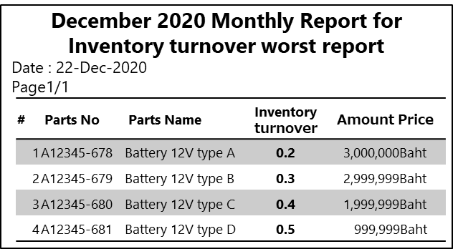
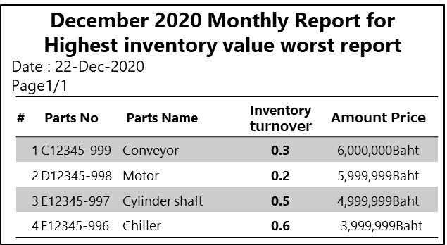
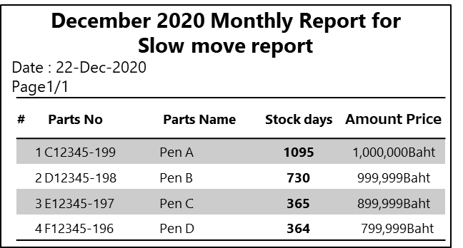


┃PEGASUS 生産システム – 在庫管理 -
レポートを出力して、データを分析することで、在庫数量削減が可能となります。
レポートから「Dead stock」, 「Sleeping stock」, 「Over stock」の情報を確認することで、
不要な在庫を削減して、在庫金額の低減、およびスペースの有効活用が実現できます。
Inventory turnover (Current)
Dead
stock
Sleeping stock
Stock cut
= Cost down
Over
stock
Inventory turnover (Target)
Appropriate stock
Appropriate stock
Appropriate inventory
Prevent inventory shortage
Layout efficiency
Stock reduction
Location change
Inventory turnover
=0.2
100pcs
90pcs
A001
Z999

Slide 21
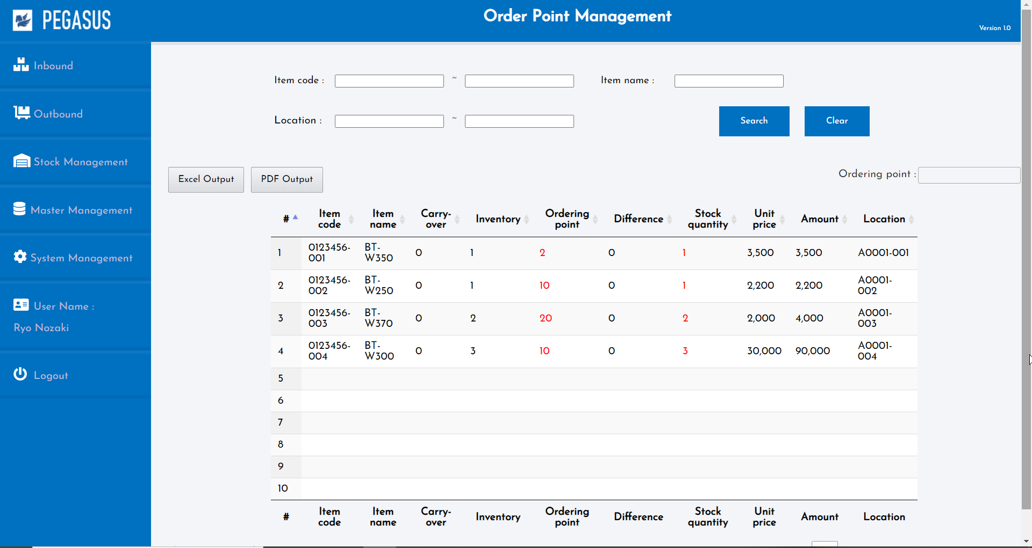
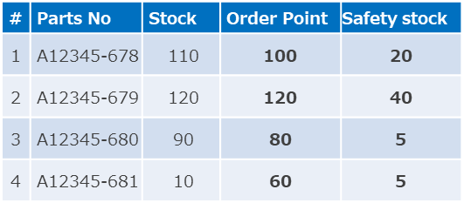
┃PEGASUS 生産システム – 在庫管理 -
PDCAサイクルを回すことで、在庫回転率を向上させることができます。
Plan
Action
「発注点数量」と「安全在庫数量」を商品マスタで設定します。
改善対象の商品について、下記改善策を検討します。
在庫回転率の改善方法
1. 発注リードタイムの短縮
2. 最低発注数量の低減 (Minimum Order Quantity)
3. 「発注点数量」の低減
4 .「安全在庫数量」の低減
Do
Check
PEGASUSで、入庫・出庫業務を運用していただきます。
ひと月に一回、自動作成されるレポートで、現状の在庫数量、在庫金額、在庫回転率を確認して、改善対象の商品を選定します。

Slide 22
Proposal Summary

Slide 23
┃Proposal Summary
EBARA FOODS(THAILAND)様に生産管理システムをご提案する。生産管理の機能としては、生産計画、製造管理、発注管理、在庫管理を想定する。
運用業務をシステム化することで、作業効率化、作業精度の向上を目指す。
在庫管理システムを導入することで、期待できる効果は下記の通り。
1. 生産管理システムを使用することで、を一気通貫で管理できるようになる。
2. 生産計画で、日別のタスクを見える化することができる。
3. 製造管理で、現場作業のリアルタイムな実績収集が可能となる。
4. 発注管理で、発注漏れによる製造停止、機会ロスを防ぐことができる。
5. 在庫管理で、リアルタイムな在庫管理を実現して、不足分をPIを発行することでスムーズな管理体制を構築できる。
在庫管理
生産計画
製造管理
原材料発注
在庫管理
材料入荷
材料管理
生産計画
製造管理
発注管理
原価計算
完成品
管理
完成品
出荷

Slide 24
Appendix

Slide 25
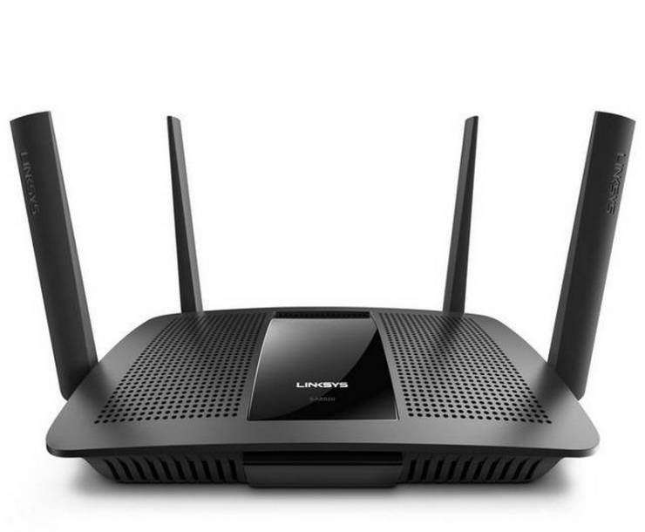

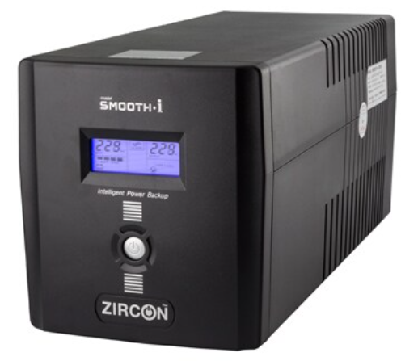
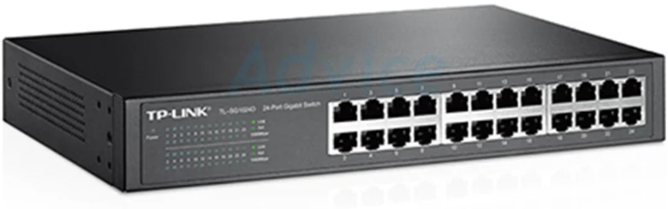
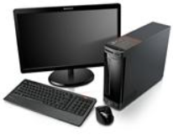
┃System configuration
Access point
PC Server
UPS
Phase2
Handy Terminal KEYENCE BT series
Client PC
No | Item | Recommended specifications and models
1 | PC Server | OS：Windows Server 2019R2 Standard / メモリ：8GB以上 / ハードディスク：空容量50GB以上 / ディスプレイ：解像度1366×768以上 / ブラウザ：Google Chrome (最新Ver) ※推奨機種スペック以上のサーバ機
2 | Client PC | OS：Windows 7/8.1/10 / メモリ：4GB以上 / ディスプレイ：解像度1366×768以上 ブラウザ：Google Chrome (最新Ver)※推奨機種スペック以上のPC機
3 | Handy terminal | KEYENCE BTシリーズ (Windows OS type, Android OS type)
4 | Access point | IEEE802.11a/b/g/n準拠
5 | UPS | UPS shutdown signal type

Slide 26
┃Maintenance
# | ソフトウェア保守 |  | Standard / Option
1 | 運用サポート・復旧支援 | サポート窓口を開設し、電話・メールによる運用サポート、ソフトウェア障害時の復旧支援を実施します | Standard*1
2 | バージョンアップ版ソフトウェア提供 | ソフトウェアの機能改善等を行った場合にバージョンアップ版を提供します。最新OSに対応した最新ソフトウェアを無償提供します。 サーバー更新時のソフト購入費が不要になり、お客様のライフサイクルコストを低減できます。 | Standard*1
# | ソフトウェア再セットアップ
1 | ソフトウエア再セットアップ | サーバー故障修理後、ソフトウェアの再セットアップが必要な場合に、 復元作業を実施します。 (在庫データの修復はソフトウェア再セットアップには含まれません) | Standard*1
*1）契約初年度はシステム購入料金でサービス提供。 2年目以降は1年単位での契約

Slide 27
┃Schedule │ Go live schedule
生産計画
現状の業務のヒアリング、使用されているシステムのヒアリングをして、要件確認をおこない、お客様の現状を分析いたします。要件をもとにお見積りの作成をします。
Within sales
1. 現状分析
2. 要件定義
現状分析結果をもとに、詳細の要件定義おこないます。実運用に沿った形でシステムが実現できるように、詳細要件の確認をします。
12 weeks
3. 設計
⼯程会議をおこないながら、要件をもとに、基本設計、詳細設計、移⾏準備をおこないます。
4 weeks
4. 開発・テスト
業務にフィットするカをおこない、テストに⼊ります。
スムーズな導⼊のために移⾏⽅法を検討いたします。
24 weeks
5. 導入支援
現状使⽤しているシステム、または業務と並⾏稼動をしつつ導⼊にあたり操作研修会を開き、使⽤感等をご確認いただいた後、最終的な受⼊検収をおこなっていただきます。
4 week
6. 本番稼働
運⽤スタートです。運⽤保守サポート、ヘルプデスク、情報提供、改訂版の提供で安全で快適なシステム運⽤を⻑期的に⽀援いたします。
44 weeks

